Slide 1
SEGURANÇA NO TRABALHO

Slide 2
OBJETIVOS
Maior prevenção de acidentes de trabalho e doenças profissionais.
Aumentar o estado de conforto das pessoas no trabalho.
Desenvolver na população trabalhadora a consciência e a exigência de condições de trabalho dignas.

Slide 3
ACIDENTE DE TRABALHO
De acordo com a Lei 8213/91, art. 19: “acidente de trabalho é o que ocorre pelo exercício do trabalho a serviço da empresa ou pelo exercício do trabalho dos segurados (...), provocando lesão corporal ou perturbação funcional que cause a morte ou a perda ou redução, permanente ou temporária, da capacidade para o trabalho.

Slide 4
Sinais de Segurança
Desde sempre o homem utiliza sinais para satisfazer uma das suas necessidades primárias: Comunicar
Os sinais de segurança servem para nos informar, avisar e proibir em relação a possíveis perigos que possam surgir.

Slide 5
SINAIS DE SEGURANÇA
AS CORES
Proibição Paragem Combate ao fogo Alarme | Aviso de perigo Atenção | Ausência de perigo Refugio Socorros | Informação a seguir Cumprimento do dever Obrigação

Slide 6
As Formas
Obrigação
Proibição
Aviso

Slide 7
As Formas
Primeiros Socorros
Informação
Orientação

Slide 8
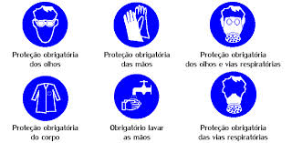
Sinais de Segurança em Locais de Trabalho Sinais de obrigação

Slide 9
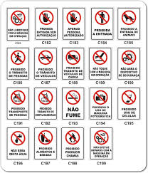
Sinais de proibição

Slide 10
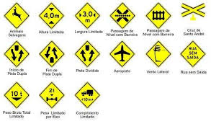
Sinais de aviso de perigo

Slide 11
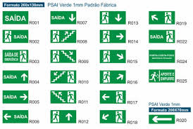
Sinais de salvamento e emergência

Slide 12
PPRA – PROGRAMA DE PREVENÇÃO DE RISCOS AMBIENTAIS
Norma Regulamentadora (NR 09) que visa à preservação da saúde e da integridade dos trabalhadores, por meio da antecipação, reconhecimento, avaliação e consequente controle da ocorrência de riscos ambientais existentes ou que venham a existir no ambiente de trabalho, tendo em consideração a proteção do meio ambiente e dos recursos naturais.

Slide 13
PPRA – PROGRAMA DE PREVENÇÃO DE RISCOS AMBIENTAIS
QUEM DEVE FAZER?
Ações desenvolvidas pelo empregador com a participação dos trabalhadores.

Slide 14
PPRA – PROGRAMA DE PREVENÇÃO DE RISCOS AMBIENTAIS
O Programa de Prevenção de Riscos Ambientais deverá incluir as seguintes etapas:
a) antecipação e reconhecimentos dos riscos;
b) estabelecimento de prioridades e metas de avaliação e controle;
c) avaliação dos riscos e da exposição dos trabalhadores;
d) implantação de medidas de controle e avaliação de sua eficácia;
e) monitoramento da exposição aos riscos;
f) registro e divulgação dos dados.

Slide 15
PPRA – PROGRAMA DE PREVENÇÃO DE RISCOS AMBIENTAIS
O QUE SÃO RISCOS AMBIENTAIS?
Consideram-se riscos ambientais os agentes físicos, químicos, biológicos, ergonômicos e de acidentes existentes nos ambientes de trabalho que, em função de sua natureza, concentração ou intensidade e tempo de exposição, são capazes de causar danos à saúde do trabalhador.

Slide 16
PPRA – PROGRAMA DE PREVENÇÃO DE RISCOS AMBIENTAIS
QUANDO DEVE SER FEITO?
Deverá ser efetuado, sempre que necessário e pelo menos uma vez ao ano, uma análise global do PPRA para avaliação do seu desenvolvimento e realização dos ajustes necessários e estabelecimento de novas metas e prioridades.

Slide 17
Mapa de Riscos
DEFINIÇÃO
Mapa de Risco é uma representação referente aos riscos presentes no ambiente de trabalho.
É apresentado graficamente de acordo com o layout do local analisado através de círculos de cores diferentes, de acordo o nível dos riscos e com as cores correspondentes a eles.
O tamanho dos círculos varia de acordo com o tamanho do risco no local sendo, riscos: pequeno, médio e grande.

Slide 18
Mapa de Riscos
OBJETIVO
Mostrar os riscos presentes no ambiente de trabalho, fazendo um diagnóstico da situação da empresa ou do setor analisado, como também para determinar medidas de prevenção ou anulação dos referidos riscos.
O Mapa de Risco visa também estimular as ações de prevenção de acidentes de trabalho e doenças ocupacionais na empresa.
Visa estimular a conscientização, fazendo com que
após o conhecimento dos riscos os funcionários passem a serem mais zelosos pela própria segurança.

Slide 19
Mapa de Riscos
Quem elabora o Mapa de Risco
De acordo com a NR 5, item 5.16, a elaboração do Mapa de Risco é de responsabilidade da CIPA em parceria com o SESMT.
Mesmo quando não for feito em parceria, o nome da CIPA deverá constar no documento para que seja cumprido o item da NR mostrado acima.
O Mapa de Risco pode ser completo, ou seja,
mapear de uma só vez todos os setores da
empresa ou pode feito por setor.

Slide 20
Mapa de Riscos
Todas as Empresas precisam ter Mapa de Risco?
Sim. Se tiver risco tem que ter Mapa de Risco.
Não importa o tamanho da empresa, quantidade de funcionários e nem mesmo o segmento. Todas devem ter.
Se o Mapa de Risco está coberto pela lei
6.514 na NR 5.16, a falta do mesmo
implicará em punição para a empresa.

Slide 21
Mapa de Riscos
Qual a validade do Mapa de Risco?
Revisar sempre que um fato novo modificar a situação dos riscos presentes no ambiente. Isso pode acontecer por uma mudança de layout, acrescentamento de novas máquinas no ambiente, novas saídas, novas entradas, mudança na forma de produzir, alteração dos produtos usados na rotina de trabalho.
Sempre que houver modificações nos riscos
elas devem constar no Mapa de Risco o quanto antes.

Slide 22
Mapa de Riscos
Onde deve ser colocado o Mapa de Risco?
Após ser discutido e aprovado pela CIPA, o Mapa de Risco deve ser colocado no local analisado, deve ser escolhido uma posição em que ele fique bem visível no ambiente.

